Slide 1











IL PREGIUDIZIO

Slide 2
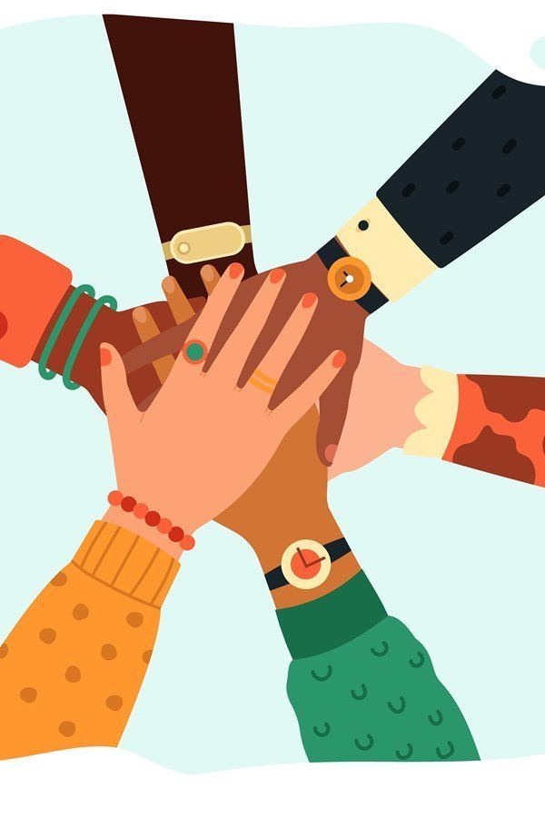
IL PREGIUDIZIO
Il pregiudizio è un’opinione che formuliamo precedentemente senza avere nessuna prova o supporto.
È una opinione positiva-negativa su gruppi o oggetti, non documentata.
Il pregiudizio legato alle etnie è il più comune: di ogni gruppo etnico-sociale noi diamo una definizione che ci aiuta a “semplificare” la realtà.

Slide 3

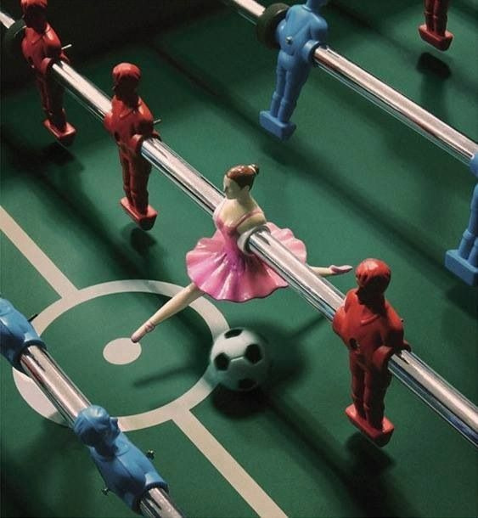

PREGIUDIZIO INCONSCIO E DI CONFERMA
Il pregiudizio inconscio è una supposizione, una convinzione o un atteggiamento che esiste nel subconscio. Tutti hanno questi pregiudizi e li usano come scorciatoie mentali per un'elaborazione più rapida delle informazioni.
Il pregiudizio di conferma è la tendenza a cercare e utilizzare informazioni che confermano le proprie opinioni e aspettative. In altre parole, scegliere le informazioni per convalidare determinati punti.
Ciò influisce sulla nostra capacità di pensare in modo critico e obiettivo.

Slide 4
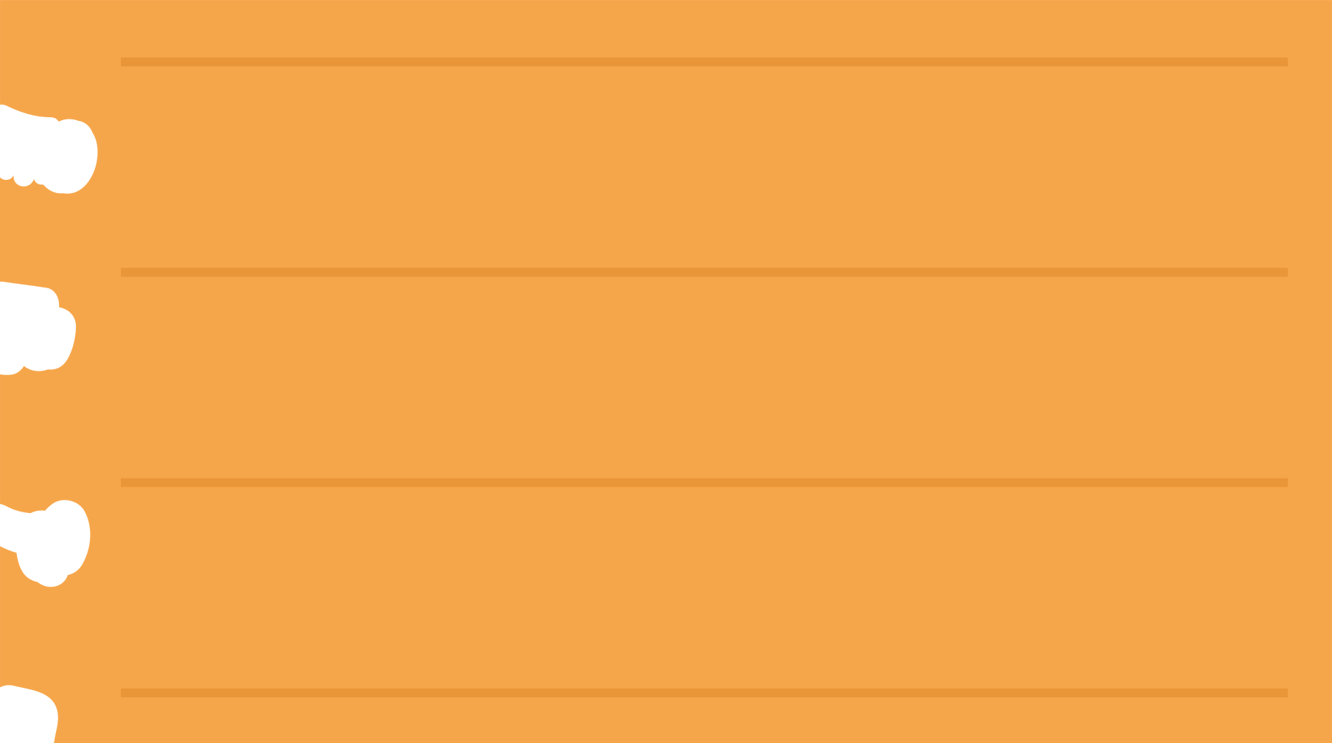





ETNICO
NEI CONFRONTI DELLE PERSONE OBESE
le diverse forme di pregiudizio
NEI CONFRONTI DEI MALATI MENTALI O DI PERSONE CON DISABILITÀ
DI GENERE O SESSISMO
BASATO SULL’ETÀ O AGEISM
DI RELIGIONE

Slide 5
IL PREGIUDIZIO COME EVOLUZIONE DELLO STEREOTIPO
Per stereotipo, intendiamo un insieme coerente di credenze e teorie non scientificamente provate. Generalmente si tratta di “immagini mentali” basate sull’esagerazione.
Si dice che gli stereotipi abbiano un "fondo di verità": in realtà spesso tendono molto subdolamente ad avverarsi per il semplice fatto che qualcuno ci crede (profezia che si autoavvera).

Slide 6

stereotipo e pregiudizio
punti in comune
differenze
  Nascono dal processo cognitivo della categorizzazione sociale.
2. Avvengono entrambi a priori.
  LO stereotipi È cosa pensiamo, DI UN DETERMINATO GRUPPO SOCIALE, mentre iL pregiudizIO È cosa proviamo.
2. Lo stereotipo rappresenta la componente cognitiva del pregiudizio.

Slide 7

LE COMPONENTI
COGNITIVA
«Le persone nord-africane sono rumorose e dotate di una scarsa igiene (componente cognitiva o stereotipo).
Vivrei in un costante stato di disagio e ansia (componente affettiva) se vivessero nel mio appartamento.
Non affitterò mai il mio appartamento ai nord-africani (componente comportamentale)».
AFFETTIVA
COMPORTAMENTALE

Slide 8
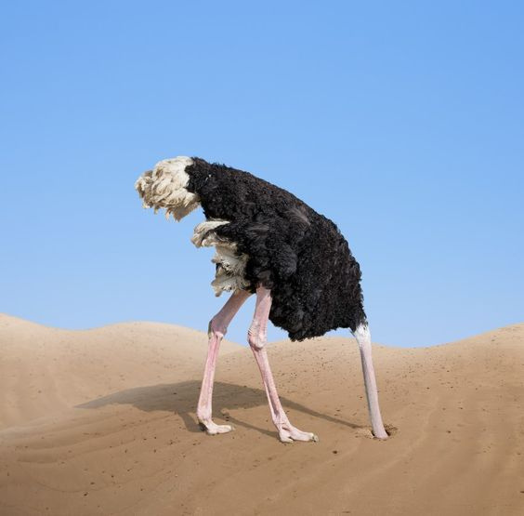
TUTTI FACCIAMO USO DI PREGIUDIZI E STEREOTIPI
  Ci permettono di avere aspettative (anche se spesso false) sul comportamento altrui.
  Ci consentono di giustificare le disparità sociali e la discriminazione.
  Ci aiutano a differenziare in senso positivo il nostro gruppo rispetto agli altri.
  Riflettono una certa pigrizia mentale.

Slide 9
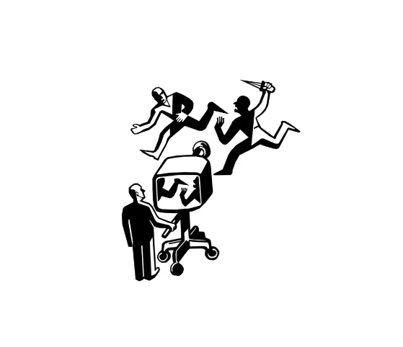
pregiudizio e media
La maggior parte delle informazioni o delle conoscenze che abbiamo della società in cui viviamo, dei fenomeni sociali ed economici, del mondo in generale non è dovuta ad esperienza diretta, ma a descrizioni ed interpretazioni fatte da altri.
Le persone tendono a considerare tanto più probabile un evento quanto riesce loro più facile ricordare o richiamare alla memoria fatti dello stesso tipo (stereotipi).

Slide 10
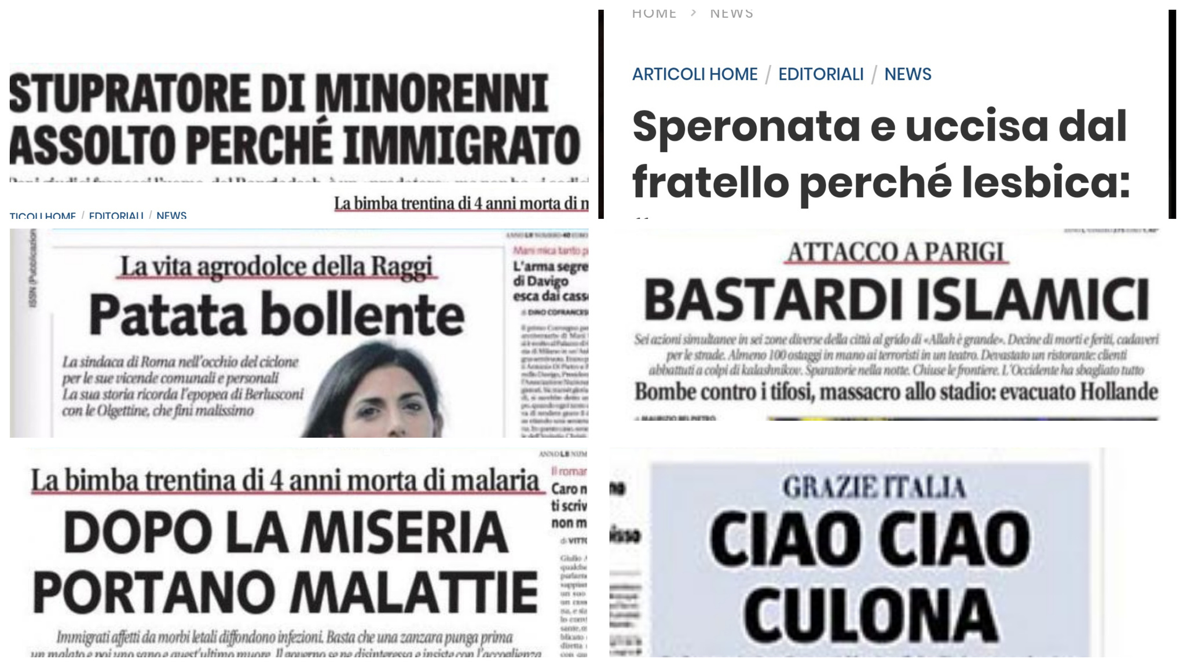

Slide 11
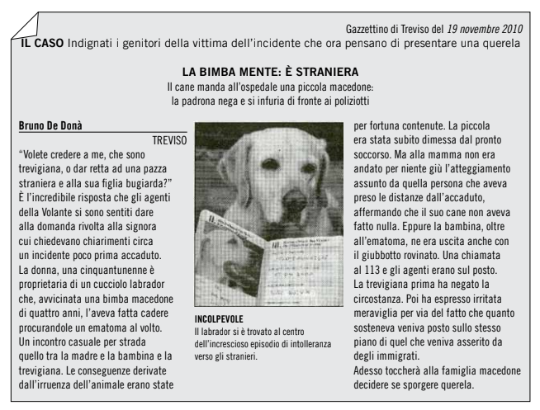

Slide 12
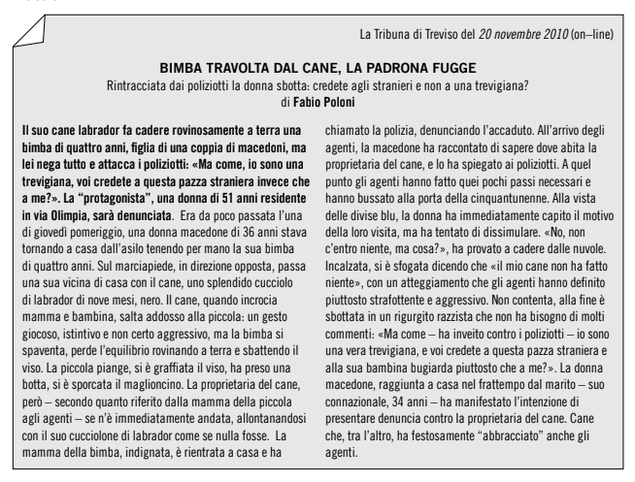

Slide 13
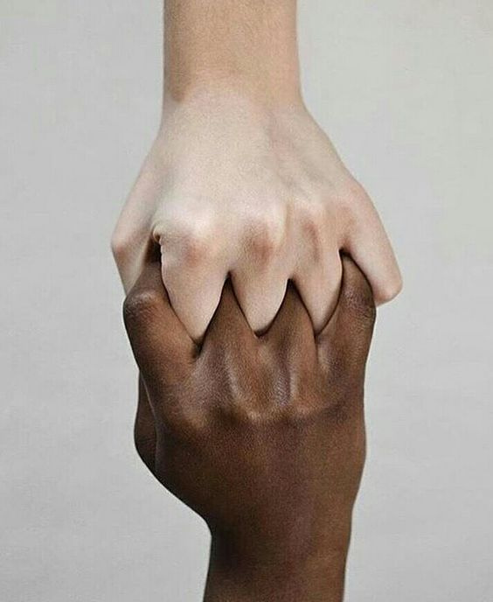
QUANDO IL PREGIUDIZIO DIVENTA DISCRIMINAZIONE
La traduzione comportamentale del pregiudizio è la discriminazione.
La discriminazione indica la messa in atto di un comportamento negativo sulla base di un pregiudizio negativo.
La discriminazione poi sfocia nella stigmatizzazione, in cui un membro della comunità viene declassato a un livello inferiore.

Slide 14



CHI VIENE A CENA?
  01
  02
  03
UNA RAGAZZA DI COLORE
UN IMMIGRATO LATINO-AMERICANO
UN GIOCATORE DI CALCIO
  04
  05
  06
UN RAGAZZO ITALIANO
UNA EXTRACOMUNITARIA
UNA RAGAZZA DI ITALIANA

Slide 15
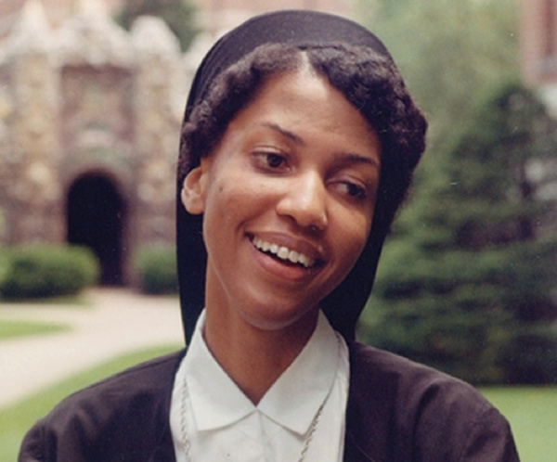
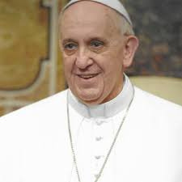
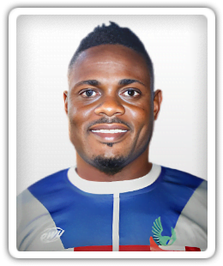
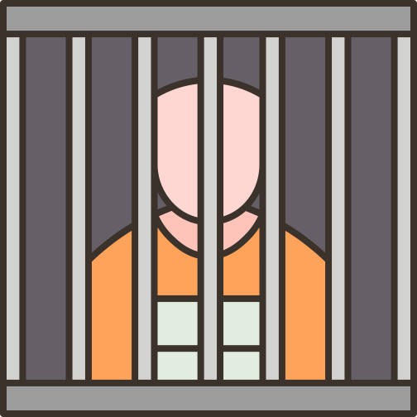
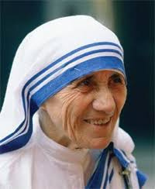
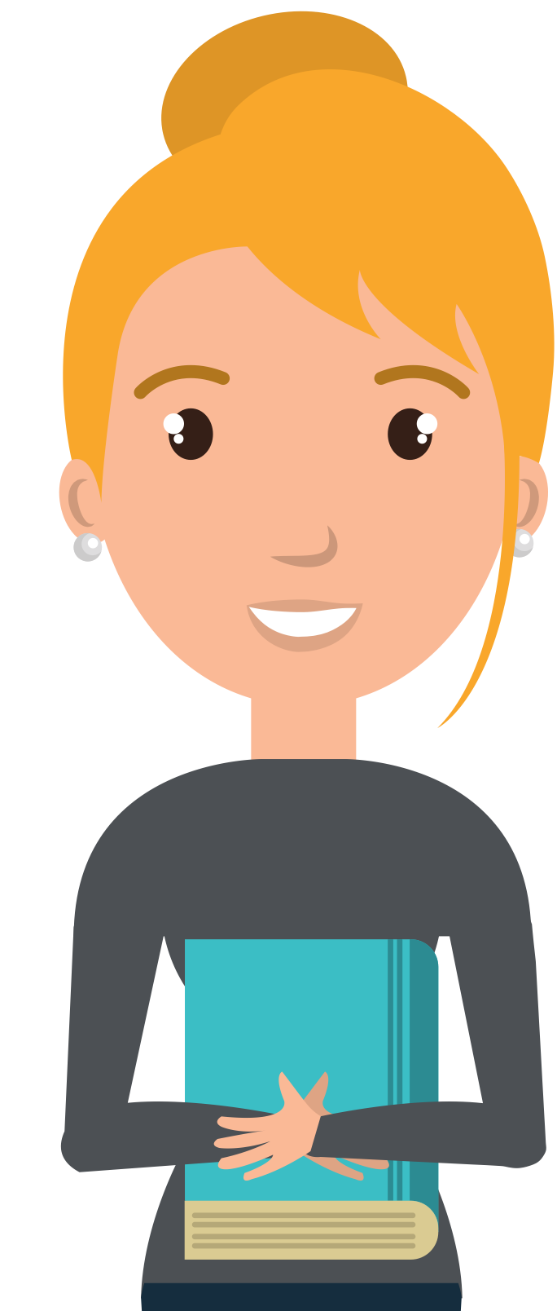
CHI VIENE A CENA?
  01
  02
  03
SUOR THEA BOWMAN
PAPA FRANCESCO
Theophilus Afelo
  04
  05
  06
G.T. (APPENA USCITO DAL CARCERE)
MADRE TERESA DI CALCUTTA
M.R. (MAESTRA)

Slide 16
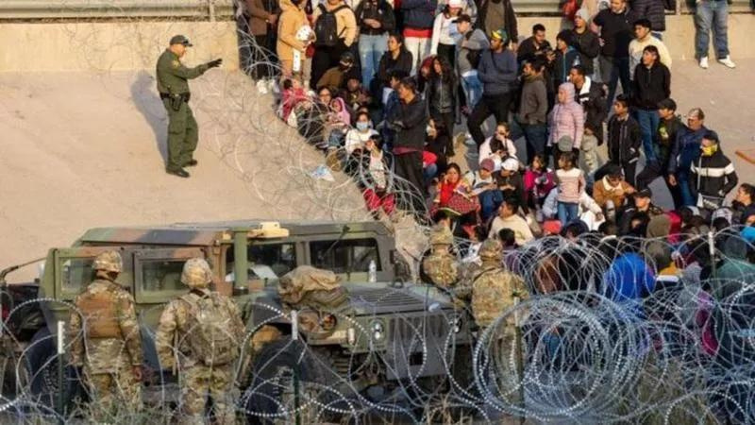
I MIGRANTI

Slide 17
PERCHE’ SI PARTE?
CULTURA DELL’EMIGRAZIONE
OPPORTUNITA’
costruzione di un discorso condiviso dell’emigrazione come soluzione per «andare avanti», per «diventare adulto», sposarsi…
Credenze e informazioni rispetto alle opportunità di inserimento lavorativo
IL PROFUGO:
Costretto ad abbandonare la propria terra, il proprio paese, la patria, in seguito a eventi bellici, a persecuzioni, oppure a cataclismi.

Slide 18
LE DIFFERENZE
PROFUGO
MIGRANTE PER LAVORO
  PARTENZA BRUSCA
  DESTINAZIONE VAGA
  Concentrazione di parenti, amici, conoscenti inseriti in luoghi di lavoro o magari con proprie imprese
  Trasferte successive, movimento circolatorio
  DESTINAZIONE PRECISA
  Concentrazione di parenti, amici, conoscenti inseriti in luoghi di lavoro o magari con proprie imprese

Slide 19
la DIFFICOLTA’ A TROVARE LAVORO
Fatima ha 25 anni, vive in Veneto.
Ha studiato tanti anni ma per aiutare in famiglia cerca qualsiasi lavoro, anche non in linea con i suoi studi.
Così, quando ha trovato un annuncio per un posto da ´donna delle pulizie´, ha scritto e chiesto se il posto fosse ancora disponibile.
Le parole che hanno fatto seguito a quel messaggio sono orribilmente agghiaccianti:
"Il suo nome mi dice che lei è araba. Quindi, niente da fare”.
Fatima, per quel lavoro, non va bene.
Non perché ci sia stata una valutazione della sua capacità, ma perché araba.
Immaginate se vi dicessero: Maria è un nome italiano, sei italiana, allora niente da fare!

Slide 20

IL RAZZISMO
Il razzismo è la tendenza a considerare che esista una presunta superiorità di un gruppo rispetto a un altro su una base di razza e questo come conseguenza porta a una discriminazione.
È importante riconoscere che il razzismo è un'ingiustizia sociale che danneggia sia le persone oggetto della discriminazione che la società nel suo complesso, minando i valori di uguaglianza, dignità e rispetto per la diversità umana.

Slide 21
LE DIVERSE FORME DI RAZZISMO
INDIVIDUALE
SISTEMICO
Si manifesta attraverso atteggiamenti, credenze o azioni discriminatorie di una persona nei confronti di individui di altre razze o etnie.
Ha a che fare con il sistema e con le istituzioni. Si verifica quando le leggi di un paese le leggi di varie organizzazioni mettono a favore un gruppo etnico o una razza prima degli altri gruppi etnici o delle razze.
Va dalla violenza fisica all’abuso mentale.

Slide 22

le conseguenze DELLA DISCRIMINAZIONE
individuali
sociali
  Benessere fisico;
  Abbassamento dell’autostima;
  Interiorizzazione dell’inferioritA’;
  Minaccia dello stereotipo;
  Profezia che si autoavvera.
  Effetto soffitto di vetro;
  DisparitA’ nelle cure sanitarie.

Slide 23
Favorire la possibilità di contatto tra membri di gruppi etnici diversi
STRAVOLEGERE LE PROPRIE ABITUDINI: ABBANDONARE LA COMFORT ZONE PER AVERE UNA MENTALITÀ APERTA
COME ELIMINO IL PREGIUDIZIO?
RESPONSABILIZZARSI
COLTIVARE IL PROPRIO PENSIERO CRITICO
NON FIDARSI DEL GIUDIZIO ALTRUI, MA FARNE UNO PERSONALE
NON TACERE MAI

Slide 24
GRAZIE PER L’ATTENZIONE

